Slide 1
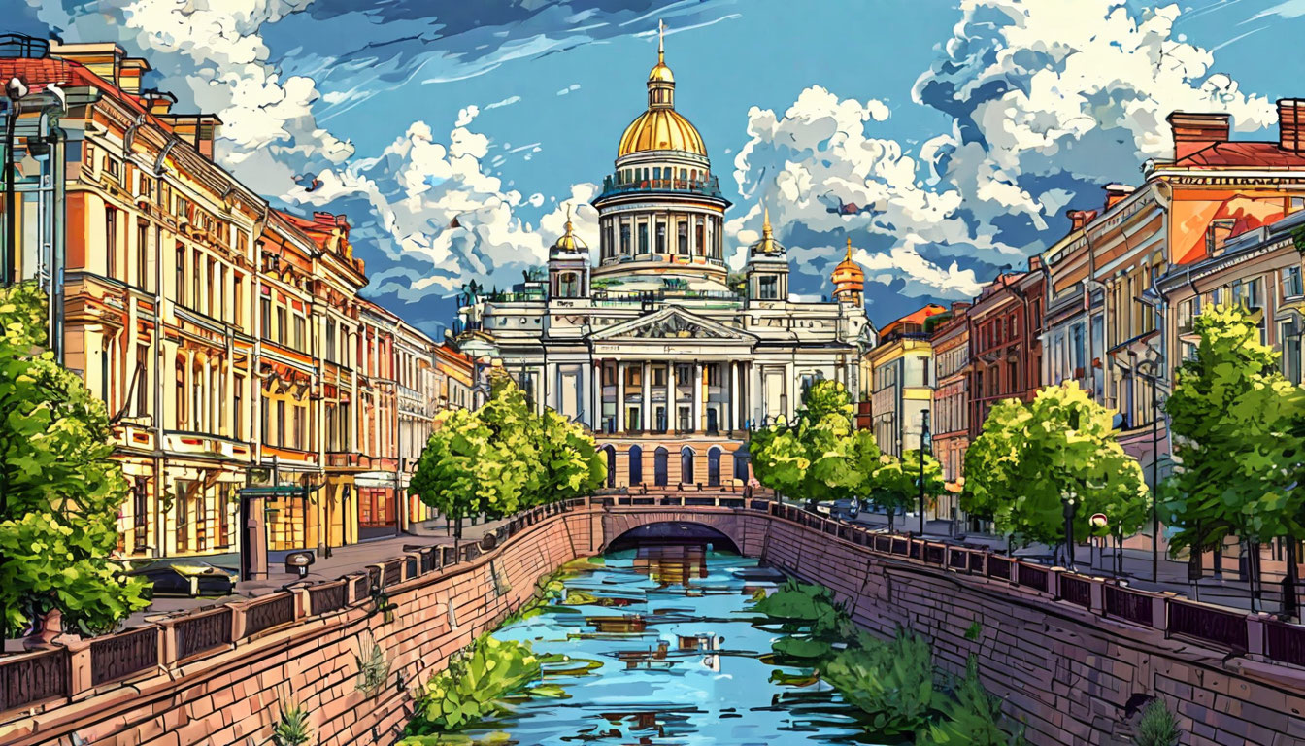
Санкт-Петербург: Исторический обзор
Санкт-Петербург был основан Петром I в 1703 году. Город играл важную роль в истории России, будучи столицей империи до 1918 года. Здесь расположены значимые исторические достопримечательности, такие как Эрмитаж, Петропавловская крепость и Исаакиевский собор.

Slide 2
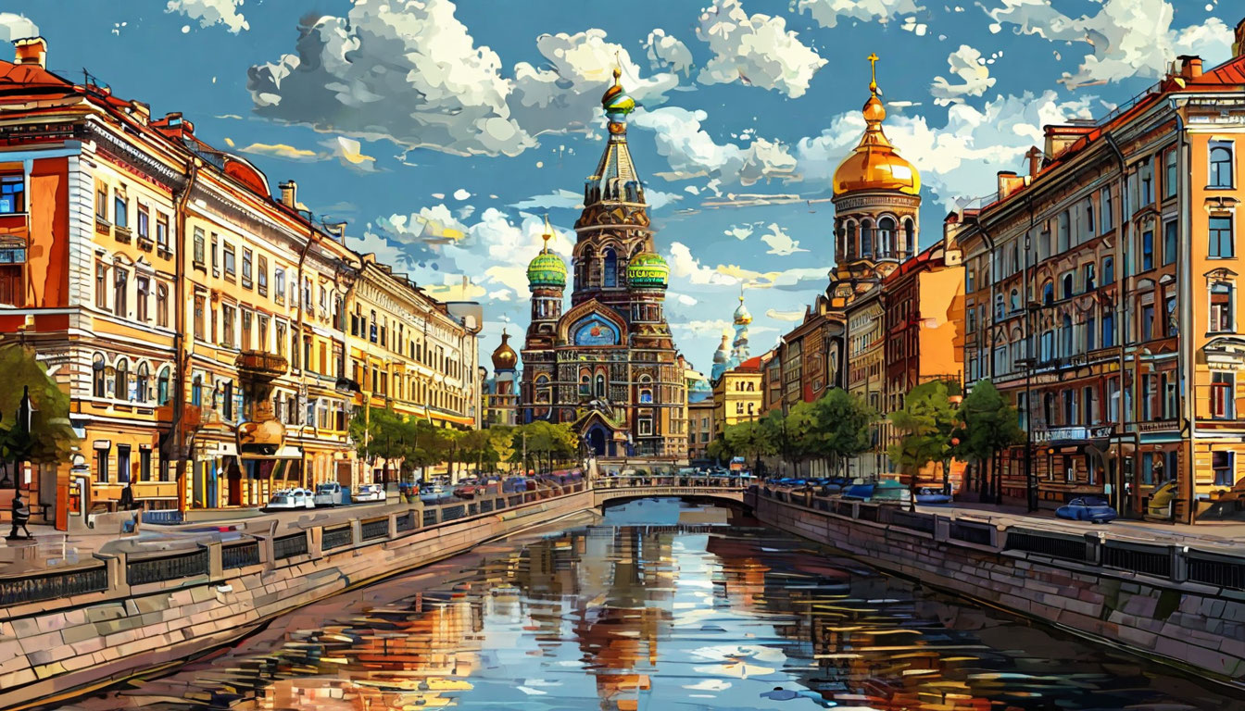
Санкт-Петербург: Культурное значение
Санкт-Петербург является культурной столицей России. Город известен своими музеями, театрами и фестивалями. Ежегодно здесь проходят крупные культурные мероприятия, такие как Международный кинофестиваль «Золотой Витязь» и фестиваль «Белые ночи».

Slide 3
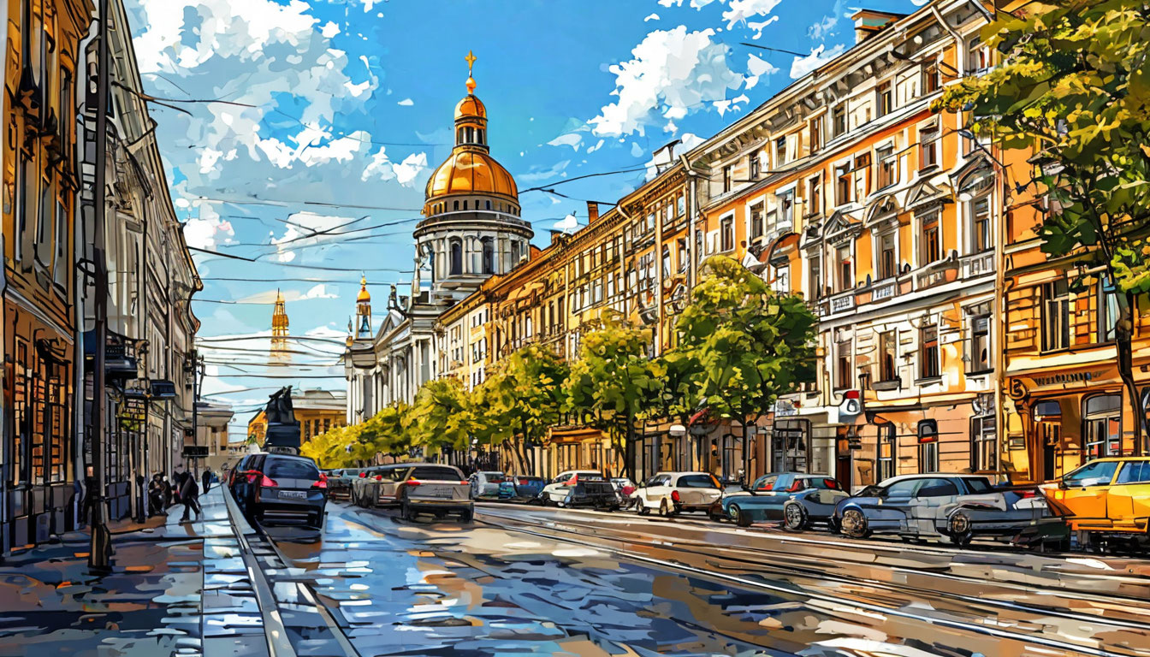
Санкт-Петербург: Современное развитие
Санкт-Петербург продолжает развиваться как один из крупнейших городов России. В последние годы активно развиваются инфраструктура, бизнес и туризм. Город также является важным образовательным центром с рядом ведущих университетов и научных учреждений.

